Slide 1

Projeto Aplicado Prof.: Felipe Albino dos Santos
Valdiney Atílio Pedro - 10424616
Patrícia Correa França - 10423533
Mariana Simões Rubio – 10424388

Slide 2

Objetivo do estudo
Apresentar a empresa;
Coletar e analisar dados relevantes;
Investigar e identificar os principais canais do Youtube;
Descobrir padrões e estratégias;
Pontos de melhoria;
Possíveis gaps;

Slide 3
Apresentação da empresa e problema de pesquisa
História e fundação;
Localização e presença;
Representação do Youtube;
Missão;
Visão;
Valores;
Segmento e Posicionamento de Mercado;

Slide 4
Apresentação da empresa e problema de pesquisa
Pontos de Melhoria;
Possíveis Gaps.
Trabalho em destaque;

Slide 5
Desafios da empresa
Moderação de Conteúdo;
Monetização Equitativa;
Concorrência com outras plataformas.

Slide 6
Desafios da empresa
Algoritmo de recomendação;
Detecção de conteúdo inapropriado;
Análise de tendências e Insights;
Melhorias da Experiência do usuário;
Combate a desinformação e notícias falsas;

Slide 7
Metadados e análise exploratória de dados
Arquivo CSV;
Plataforma Kaggle;
Dados em formato de tabela;
Análise de tendência e Padrões;
Popularidade e engajamento de conteúdo;

Slide 8
Metadados e análise exploratória de dados
Medidas
Posição
Dispersão
Tendência Central
Média, Moda e Mediana
Separatrizes
Quartis, Decis e percentis
Absoluta
Variância, desvio e amplitude
Relativa
Coeficiente de variação

Slide 9
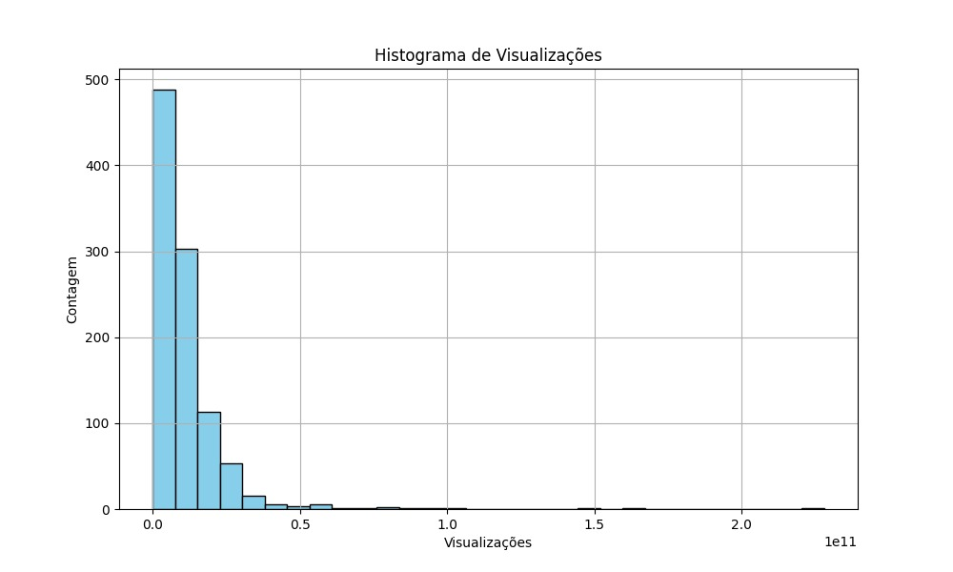
Resultados

Slide 10
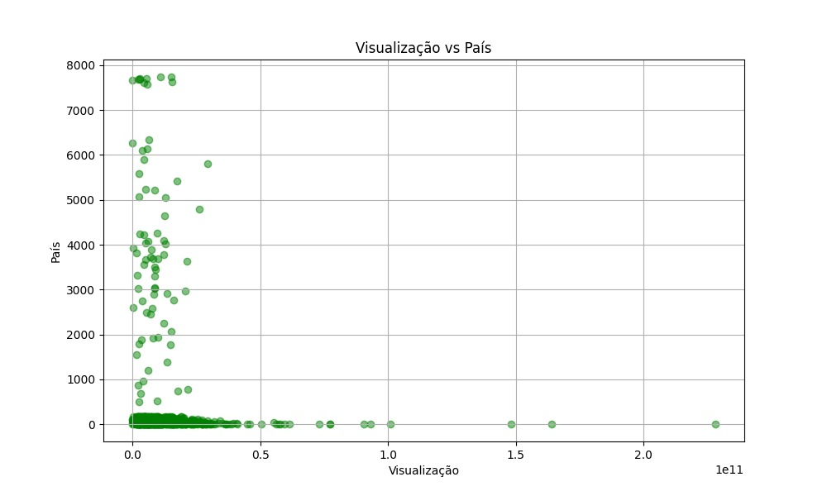
Resultados

Slide 11
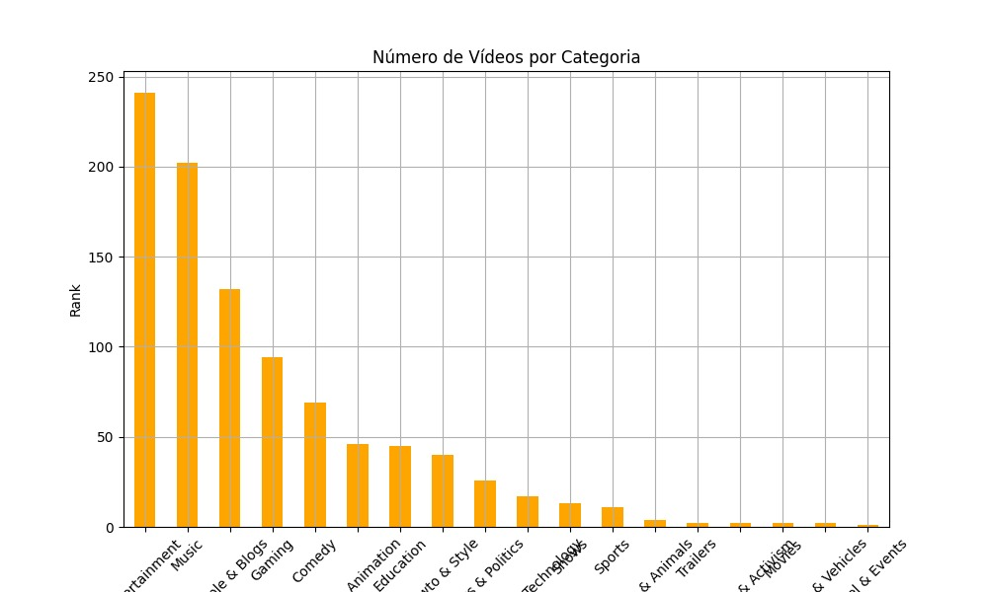
Resultados

Slide 12
Referências Bibliograficas
YOUTUBE. YOUTUBE. Disponível em <https://canaltech.com.br/empresa/youtube/> Acessada em: 03/04/2024. ELGIRIYEWITHANA, Nidula; Global YouTube Statistics 2023. Disponível em <https://www.kaggle.com/datasets/nelgiriyewithana/global-youtube-statistics-2023> Acessado em: 03/04/2024.
LINK GITHUB: https://github.com/valdineyatilio/Projeto-Aplicado-I

